Slide 1

Μαθαίνω Ελληνικά
22. Αόριστο άρθρο & Παραγγελία
Δρ Ελένη Χαραλάμπους

Slide 2




Ημερομηνία
Ένας / Ο
Μία / Η
Ένα / Το
υπάρχει
-ας -ης -ος | -α -η | -ο -ι -μα
ο
Θέλω μία
η
έναν / τον
μία / τη(ν)
ένα / το
Εγώ θέλω
Εγώ θα ήθελα
-α -η -ο | -α -η | -ο -ι -μα
Θέλω ένα
το

Slide 3

ένας
μία
ένα

Slide 4

Νικολάι
Βουλγαρία
Κανάρ
Ιράν

Slide 5
Βουλγαρία
Ιράν

Slide 6
Ένας / o | Μία / Μια η | Ένα το
-ας -ης -ος | -α -η | -ο -ι -μα
Ο Νικολάι είναι από τη Βουλγαρία.
Ένας μαθητής είναι από τη Βουλγαρία.
Η Κανάρ είναι από το Ιράν.
Μία μαθήτρια είναι από το Ιράν.

Slide 8
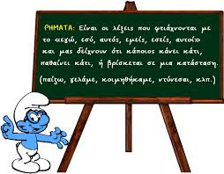
υπάρχει

Slide 9
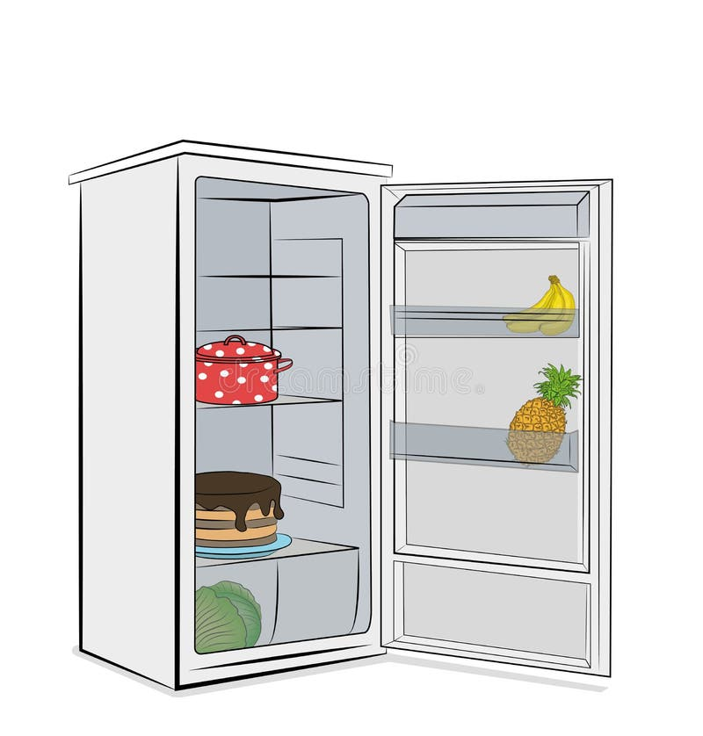
Στο ψυγείο υπάρχει ένας ανανάς, μία μπανάνα και ένα λάχανο.

Slide 10
Στο ψυγείο υπάρχει ένας ανανάς, μία μπανάνα και ένα λάχανο.

Slide 12
1
ο η το
Ένας μία ένα
Ο ανανάς
Η ντομάτα
Το αγγούρι

Slide 13
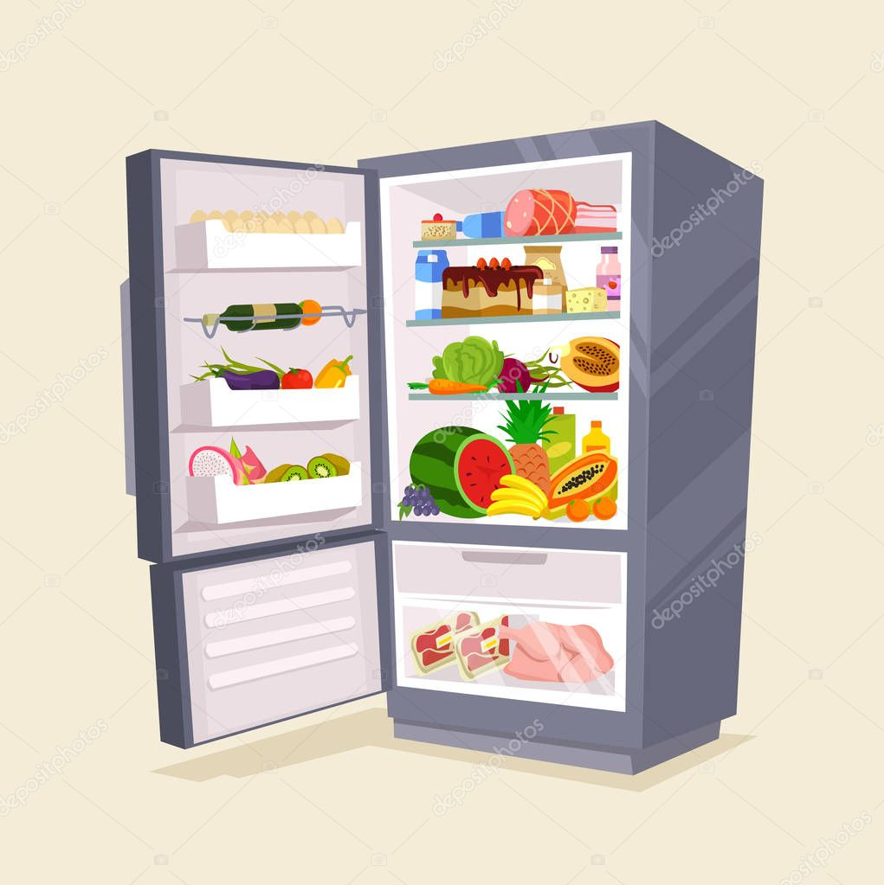
Στο ψυγείο υπάρχει ___________.

Slide 14
Στο ψυγείο υπάρχει ___________.

Slide 15
Στο ψυγείο υπάρχει ___________.

Slide 16
Στο ψυγείο υπάρχει ___________.

Slide 17
Στο ψυγείο υπάρχει ___________.

Slide 18
Στο ψυγείο υπάρχει ___________.

Slide 19
Στο ψυγείο υπάρχει ___________.

Slide 20
Στο ψυγείο υπάρχει ___________.

Slide 21
Στο ψυγείο υπάρχει ___________.

Slide 22
θέλω

Slide 23

ο χυμός
θέλω

Slide 24
ΑΡΣΕΝΙΚΑ ΟΥΣΤΙΑΣΤΙΚΑ (Ο)
ος
ας
ες
Ο χυμός
Θέλω έναν χυμό.
έναν

Slide 25

η σοκολάτα
θέλω

Slide 26
ΘΗΛΥΚΑ ΟΥΣΤΙΑΣΤΙΚΑ (Η)
α
η
Η σοκολάτα
Θέλω μία σοκολάτα.
μία / μια

Slide 27

το νερό
θέλω

Slide 28
ΟΥΔΕΤΕΡΑ ΟΥΣΤΙΑΣΤΙΚΑ (ΤΟ)
ι
ο
μα
το νερό
Θέλω ένα νερό.
Η σοκολάτα
Θέλω μία σοκολάτα.
ένα

Slide 30
ο
Θέλω έναν
η
Θέλω μία
Θέλω ένα
το

Slide 31
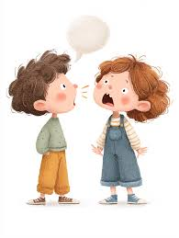
Το κατάλαβες;
Όχι, δεν το κατάλαβα.
Πάμε ξανά μαζί!

Slide 32


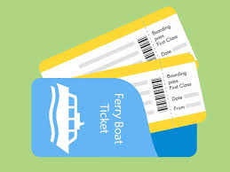

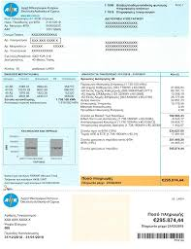

το περιοδικό magazine
το βιβλίο book
το τιμολόγιο invoice
το εισιτήριο ticket
ο λογαριασμός bill
η εφημερίδα newspaper

Slide 33
το περιοδικό magazine
το βιβλίο book
το τιμολόγιο invoice
το εισιτήριο ticket
ο λογαριασμός bill
η εφημερίδα newspaper
read
Διαβάζω ένα περιοδικό.
Διαβάζω ένα βιβλίο.
Διαβάζω ένα τιμολόγιο.
Διαβάζω ένα εισιτήριο.
Διαβάζω έναv λογαριασμό.
Διαβάζω μια εφημερίδα.

Slide 34

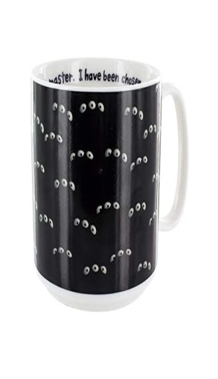
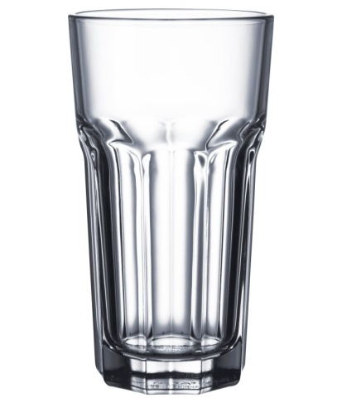
Το νερό water
Ο χυμός juice
Το τσάι tea
Η ζεστή σοκολάτα hot chocolate
Η λεμονάδα lemonade
Το αναψυκτικό soft drink / coca cola .
το ποτήρι
το φλιτζάνι

Slide 35
Το νερό water
Ο χυμός juice
Το τσάι tea
Η ζεστή σοκολάτα hot chocolate
Η λεμονάδα lemonade
Το αναψυκτικό soft drink / coca cola ....
I drink ......
Πίνω νερό.
Πίνω χυμό.
Πίνω τσάι.
Πίνω ζεστή σοκολάτα.
Πίνω λεμονάδα.
Πίνω αναψυκτικό.
Πίνω ένα φλιτζάνι καφέ.
Πίνω ένα ποτήρι νερό.
Το φλιτζάνι
Το ποτήρι

Slide 36
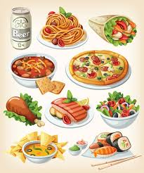

φαγητά
ποτά/ροφήματα

Slide 37

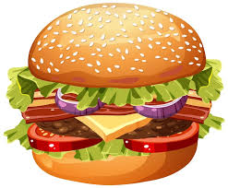

το σάντουιτς
το χάμπουργκερ
το μπέικον

Slide 39
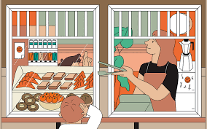
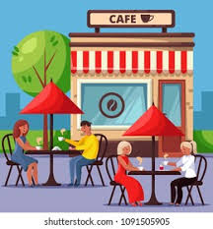

κυλικείο
καφετέρια
εστιατόριο

Slide 40


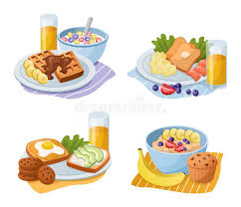
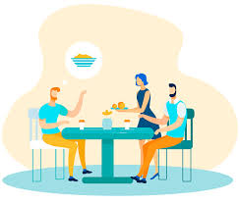
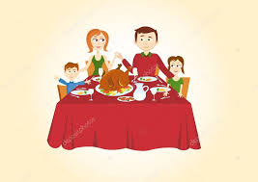
πρωινό
μεσημεριανό
βραδινό

Slide 41
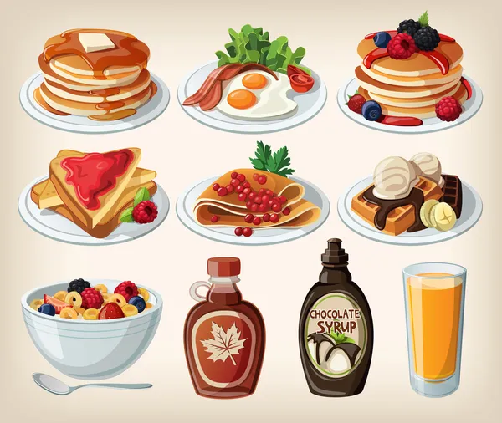

πρωινό

Slide 42


Αγγλία
Το πρωινό μου στην Αγγλία

Slide 43

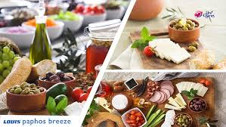

Κύπρος
Το πρωινό μου στην Κύπρο
Ελλάδα

Slide 44
Το πρωινό μου στην Ελλάδα
Ελλάδα

Slide 45


Slide 46
Ποιο είναι το αγαπημένο σου φαγητό;
Μου αρέσει ______.
Δεν μου αρέσει _____.

Slide 47

Διαβάζω & Γράφω

Slide 48
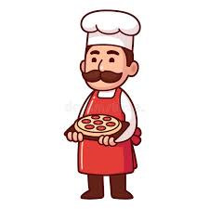
Το αγαπημένο μου φαγητό
Υλικά
Μου αρέσουν πολλά φαγητά, αλλά ένα είναι το καλύτερο.
Το αγαπημένο μου φαγητό είναι η πίτσα. Η πίτσα είναι από την Ιταλία, αλλά αρέσει σε όλους.
Μου αρέσει η πίτσα γιατί έχει πολλά υλικά. Πάνω στη ζύμη έχει σάλτσα ντομάτας και τυρί. Εγώ προτιμώ πίτσα με ζαμπόν και μανιτάρια. Μερικές φορές βάζω και πιπεριά.
Τρώω πίτσα συνήθως το Σάββατο το βράδυ. Μου αρέσει να τρώω με την οικογένειά μου ή με φίλους. Πίνουμε αναψυκτικό μαζί. Για μένα, η πίτσα είναι το πιο νόστιμο φαγητό.

Slide 49
Το αγαπημένο μου φαγητό
Υλικά

Slide 50



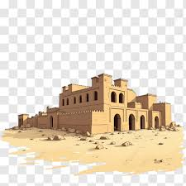
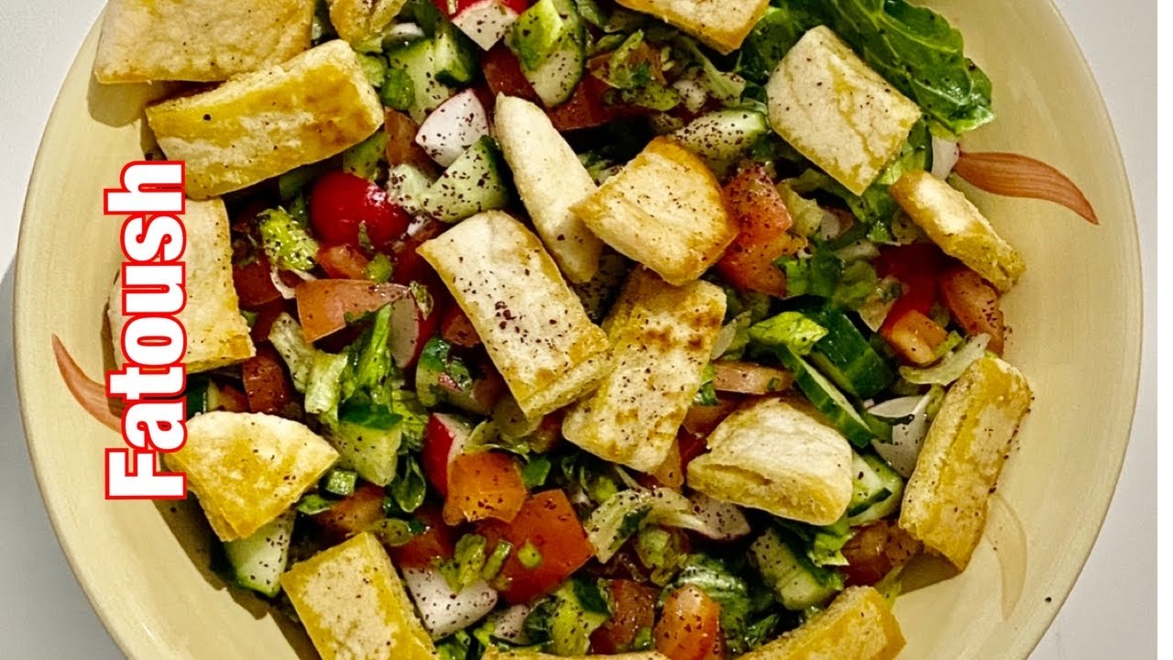
Φαγητό από τη Συρία
Φατούς
Μαρούλι
Ντομάτα
Aγγούρι
Αραβική πίττα
Πράσινη πιπεριά
Κρεμμύδι
Ρόδι
Ελαιόλαδο
Λεμόνι

Slide 51

Ακούμε και γράφουμε!

Slide 52
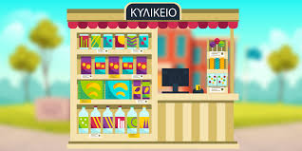

Slide 53

Στην καντίνα του σχολείου
μαθητής: Γεια σας! Πόσο κάνει ένα _______ με τυρί;
υπάλληλος: Γεια σου! Ένα σάντουιτς κάνει €1,50.
μαθητής: Ωραία, θα ήθελα ένα. Και πόσο κάνει μία _______;
υπάλληλος: Μία τυρόπιτα κάνει €1,10. Θέλεις και μία τυρόπιτα;
μαθητής: Όχι, ευχαριστώ. Θα ήθελα όμως ένα _______.
υπάλληλος: Βεβαίως. Ένα κουλούρι κάνει €0,50. Κάτι άλλο;
μαθητής: Ναι, ένα _______ νερό και έναν φυσικό χυμό.
υπάλληλος: Ένα νερό κάνει €0,50 και ένας _______ κάνει €0,70.
μαθητής: Τέλεια. Πόσο είναι το σύνολο;
υπάλληλος: Είναι __________.
μαθητής: Ορίστε τα χρήματα. Ευχαριστώ πολύ!
υπάλληλος: Παρακαλώ! Καλή συνέχεια.

Slide 54
Στην καντίνα του σχολείου
μαθητής: Γεια σας! Πόσο κάνει ένα σάντουιτς με τυρί;
υπάλληλος: Γεια σου! Ένα σάντουιτς κάνει €1,50.
μαθητής: Ωραία, θα ήθελα ένα. Και πόσο κάνει μία τυρόπιτα;
υπάλληλος: Μία τυρόπιτα κάνει €1,10. Θέλεις και μία τυρόπιτα;
μαθητής: Όχι, ευχαριστώ. Θα ήθελα όμως ένα κουλούρι.
υπάλληλος: Βεβαίως. Ένα κουλούρι κάνει €1. Κάτι άλλο;
μαθητής: Ναι, ένα μπουκάλι νερό και έναν φυσικό χυμό.
υπάλληλος: Ένα νερό κάνει €0,50 και ένας χυμός κάνει €0,70.
μαθητής: Τέλεια. Πόσο είναι το σύνολο;
υπάλληλος: Είναι €3,80 (τρία ευρώ και ογδόντα λεπτά).
μαθητής: Ορίστε τα χρήματα. Ευχαριστώ πολύ!
υπάλληλος: Παρακαλώ! Καλή συνέχεια.

Slide 55
Κατάλογος κυλικείου
Προϊόν
Τιμή

Slide 57
2
Ορίστε!
1

Slide 58
2
Ορίστε!
1
Θα ήθελα μία τυρόπιτα.
3
Ευχαριστώ!

Slide 59
2
Ορίστε!
1
Μου δίνετε μία τυρόπιτα;
3
Ευχαριστώ!

Slide 60
2
Ορίστε!
Σας παρακαλώ, μου δίνετε ____.
1
3
Ευχαριστώ!

Slide 61
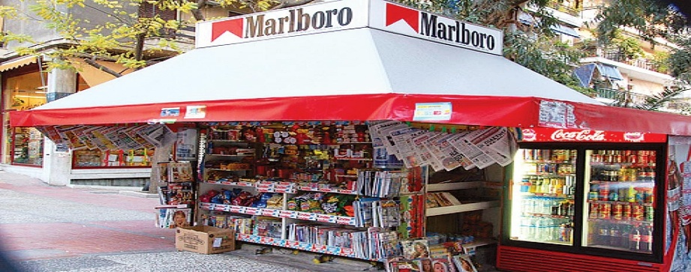
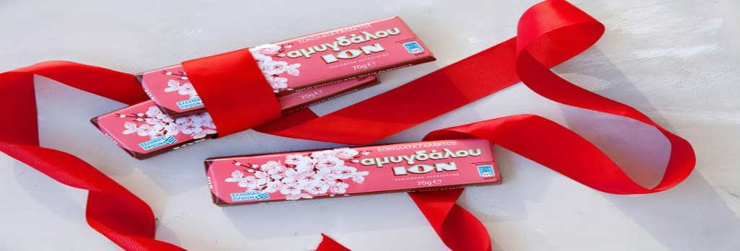

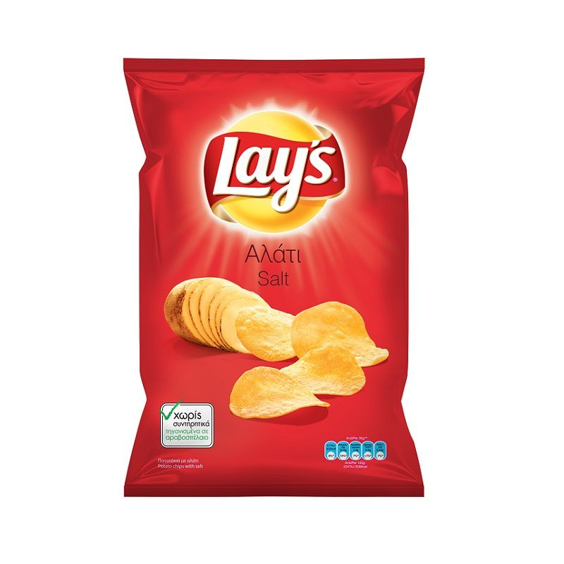
Από το περίπτερο αγοράζω νερό, πατατάκια και σοκολάτες.
περίπτερο
σοκολάτες
νερό
πατατάκια

Slide 62
Εσύ;
Από το περίπτερο αγοράζω ______.

Slide 63
Σου αρέσει να τρως ____;
Ναι, μου αρέσει να τρώω ____.

Slide 64
Ακούμε και γράφουμε!

Slide 65
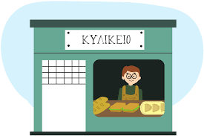
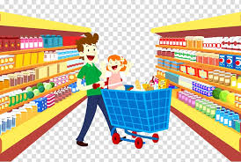
καντίνα/κυλικείο
υπεραγορά

Slide 66
καντίνα/κυλικείο
υπεραγορά
η λεμονάδα
η πορτοκαλάδα
το τσάι
η ζεστή σοκολάτα
τα μπισκότα
το νερό
τα πατατάκια
τα γαριδάκια
η τυρόπιτα
η παγωμένη σοκολάτα
τα κρουασάν
το σαμπουάν
το σαπούνι
οι καραμέλες
τα αναψυκτικά
οι πατάτες
το κοτόπουλο
η ζάχαρη
τα μακαρόνια
το ρύζι

Slide 67
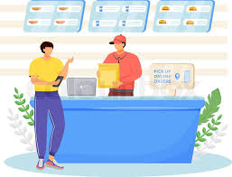
Παραγγελία

Slide 68
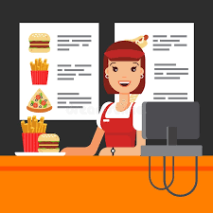
Τι θέλετε;

Slide 69
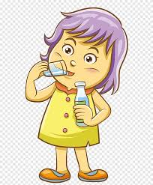
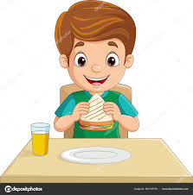
Θα ήθελα να πιώ
Θα ήθελα να φάω
Θα ήθελα να πιώ ένα ποτήρι νερό.
Θα ήθελα να πιώ ένα αναψυκτικό.
Θα ήθελα να πιώ μία ζεστή σοκολάτα.
Θα ήθελα να φάω μία μερίδα κοτόπουλο τηγανιτό.
Θα ήθελα να φάω μία μερίδα μακαρόνια.

Slide 70
Θα ήθελα να φάω
Μου αρέσει να τρώω

Slide 71
Θα ήθελα να πιώ
Μου αρέσει να πίνω

Slide 72

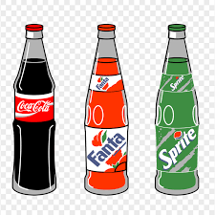


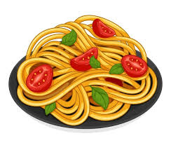

Θα ήθελα να πιώ ένα ποτήρι νερό.
Θα ήθελα να πιώ ένα αναψυκτικό.
Θα ήθελα να πιώ μία ζεστή σοκολάτα.
Θα ήθελα να φάω μία μερίδα κοτόπουλο τηγανιτό.
Θα ήθελα να φάω μία μερίδα μακαρόνια.

Slide 73
Μου αρέσει να πίνω
Μου αρέσει να τρώω

Slide 74
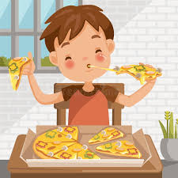

ΤΡΩΩ
εγώ τρώω
εσύ τρως
αυτός /αυτή /αυτό τρώει
εμείς τρώμε
εσείς τρώτε
αυτοί /αυτές / αυτά τρώνε
Μου αρέσει να τρώω πίτσα.
Μου αρέσει να τρώω ψάρι και πατάτες.

Slide 75
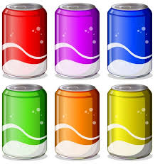
ΠΙΝΩ
εγώ πίνω
εσύ πίνεις
αυτός /αυτή /αυτό πίνει
εμείς πίνουμε
εσείς πίνετε
αυτοί /αυτές / αυτά πίνουν
Μου αρέσει να πίνω αναψυκτικά.

Slide 76

Θα ήθελα να φάω
Μου αρέσει να τρώω

Slide 77
Θα ήθελα να πιώ
Μου αρέσει να πίνω

Slide 78


Τι βλέπεις;
Στην αφίσα βλέπω ___

Slide 79
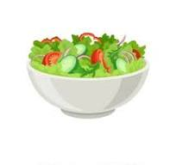
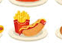
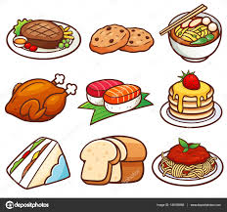


Slide 80
μία μπριζόλα
μία πίτσα
μία σαλάτα
μια τούρτα
ένα κοτόπουλο
μία σούπα
ένα σάντουιτς
μια καραμέλα
ένα παγωτό

Slide 81

www.e-charalambous.com

Slide 82

Διάλειμμα
Διάλειμμα
Διάλειμμα
Διάλειμμα
Διάλειμμα

